Slide 1
空间直角坐标系
欧阳顺湘
北京师范大学珠海分校

Slide 2
多元微积分初步
此前研究了一元微积分，它是一元函数的微积分
多元微积分研究多元函数，更普遍可用
多元函数更适合于描述变量之间的关系
例如：

Slide 3
一元微积分（单变量微积分）
一元微积分中讨论过的概念、内容
  （一元）函数，
  极限，
  连续，
  导数，
  微分，微分应用：近似计算，
  导数应用：求极值，
  积分，

Slide 4
多元微积分与二元、一元微积分
上面讨论过的一元微积分中的概念也是多元微积分中的基本概念
多元微积分中很多新的现象
多元微积分中，通常一个定理只要对于两个变量的函数可以证明，那么在证明中不需作任何本质的修改，就容易推广到多个变量的函数中。
因此，我们下面主要讨论二元微积分。

Slide 5
一元、二元微积分
一元函数 （二元函数）
  极限
  连续
  导数（偏导数）
  微分
  导数应用：求极值，
  积分 (重积分)

Slide 6
函数与解析几何
几何直观对于学习是很有益处的
一元函数：平面直角坐标系，曲线
二元函数：空间直角坐标系，曲面

Slide 7
解析几何的出现
十六世纪以后,由于生产和科学技术的发展,天文,力学,航海等方面都对几何学提出了新的需要.
比如,德国天文学家开普勒发现行星是绕着太阳沿着椭圆轨道运行的,太阳处在这个椭圆的一个焦点上;
意大利科学家伽利略发现投掷物体试验着抛物线运动的.
这些发现都涉及到圆锥曲线,要研究这些比较复杂的曲线,原先的一套方法显然已经不适应了,这就导致了解析几何的出现.

Slide 8
解析几何产生的背景
16世纪,欧洲文艺复兴掀起了以复兴古希腊,古罗马文化为旗帜的思想革命,带来了欧洲古典文化和学术的繁荣.崇尚数学的思想在当时的科学家心中再度复苏.
17世纪中叶,枷利略,开普勒等科学家不仅在天文学和经典物理学上做出了奠基性的贡献,而且开创了近代自然科学的研究方法,即把实验方法和数学方法成功地结合起来.
在这种背景下,用运动的观点来研究圆锥曲线和其他曲线问题,以及解决这些问题所必须采取的一般方法得以提出.

Slide 9
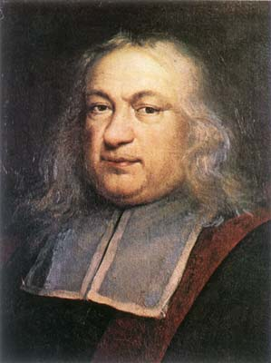
费尔玛（Fermat, 法国，1601－1665）

Slide 10
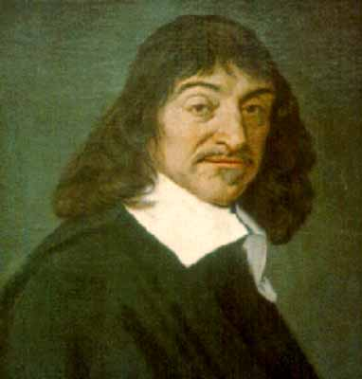
笛卡尔(René Descartes，法国，1596—1650)

Slide 11
解析几何：数形结合
希腊人的几何过于抽象，而且过多的依赖于图形，总是要寻求一些奇妙的想法。
代数却完全受法则和公式的控制，以致于阻碍了自由的思想和创造。
解析几何结合了几何的直观与推理的优势和代数机械化运算的力量。

Slide 12
解析几何：数形怎样结合
对平面来说(空间中可类推),就是在平面上的点与有序实数对(或向量)之间的对应关系,
因而可以在平面上的曲线和两个变量的方程之间建立对应关系,使得对于平面上的每一条曲线,都存在一个确定的方程 f(x,y)=0与之对应;
反之,对于每一个这样的方程,都存在平面上的一条确定的曲线,即一个点的集合.

Slide 13
解析几何的基本观点
从平面解析几何出发
  点
  曲线

Slide 14
坐标系
这里讨论平面坐标系，可以建立其它的坐标系，如极坐标系

Slide 15
平面直角坐标系
y
P(x,y)
平面内任取一点O——原点
y
Ⅱ
Ⅰ
过O点做一直线——x轴（横轴）
o
x
x
过O点另作一垂线——y轴（纵轴）
Ⅲ
Ⅳ
两坐标轴分平面为Ⅰ、Ⅱ、Ⅲ、Ⅳ 象限
实数对（x，y）对应平面内的点P，记作P（x，y），分别
称数x为点P的横坐标，数y为点P的纵坐标。

Slide 16
纵轴
y
5
4
第二象限
第一象限
3
2
1
0
-4
-3
-2
-1
1
2
3
4
5
x
横轴
-1
原点
-2
第三象限
-3
第四象限
-4
注 意:标轴上的点不属于任何象限。

Slide 17
解析几何第一基本观念
建立坐标系后
数对↔平面上的点

Slide 18
纵轴
y
A点在x 轴上的坐标为3
5
A点在y 轴上的坐标为2
A点在平面直角坐标系中的坐标为(3, 2)
记作：A（3，2）
4
3
B（1，- 4）
·
A
2
X轴上的坐标
写在前面
B
·
1
0
-4
-3
-2
-1
1
2
3
4
5
x
横轴
-1
-2
-3
-4
点到数对

Slide 19
在直角坐标第中，描出：A（4，3），B（-4，-1）。
纵轴
y
5
4
A
·
3
2
1
·
0
-4
-3
-2
-1
1
2
3
4
5
x
横轴
B
-1
-2
-3
数对到点
-4

Slide 20
解析几何第二基本观念
建立坐标系
数对↔平面上的点
曲线由许多点组成,
也就是由许多数对组成，
数对 ← 二元方程 F(x,y)=0 的解
解析几何第二基本观念
方程↔曲线

Slide 21

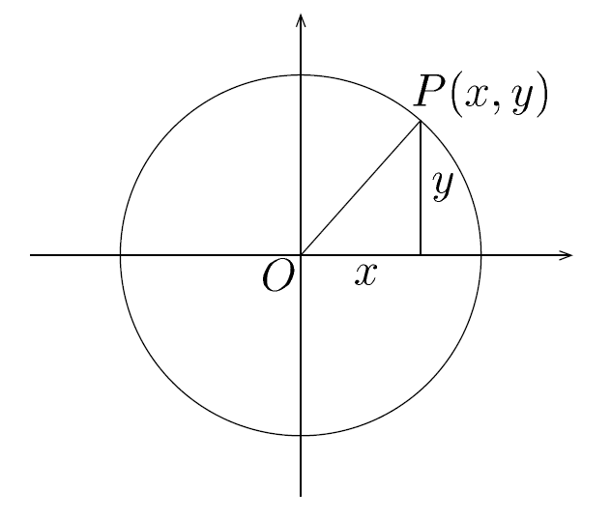




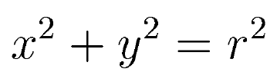
曲线与方程

Slide 22
（平面）解析几何思想
数对↔平面上的点
方程↔曲线
下面将这中想法扩充到空间
  空间直角坐标系
  空间中的点
  空间中的面、曲线

Slide 23
空间直角坐标系

Slide 24

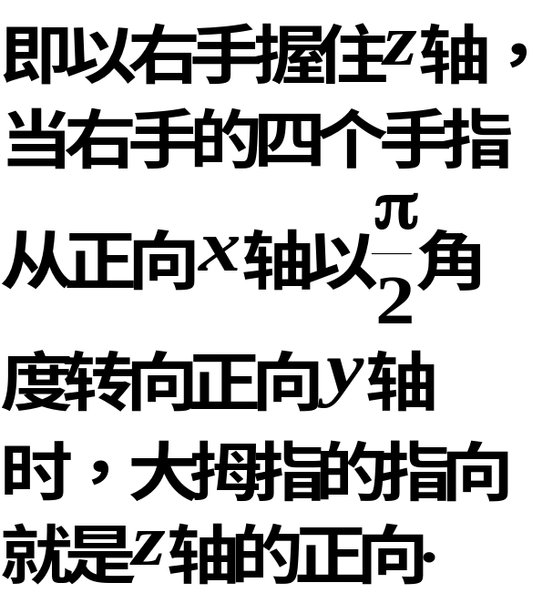




一、空间点的直角坐标
三个坐标轴的正方向符合右手原则.
竖轴
定点
纵轴
横轴
空间直角坐标系

Slide 25



空间直角坐标系
空间直角坐标系（三维直角坐标系）
右 手 原 则
O
（竖轴）
O
（纵轴）
O
（横轴）
O

Slide 26



Ⅲ
面
面
Ⅱ
Ⅳ
Ⅰ
面
Ⅶ
Ⅵ
Ⅴ
Ⅷ
空间直角坐标系共有八个卦限

Slide 27
1. 空间直角坐标系
z
八个卦限
0
y
x

Slide 28
.
1. 空间直角坐标系
z
八个卦限
0
y
x

Slide 29
.
1. 空间直角坐标系
Ⅲ
Ⅱ
z
八个卦限
Ⅳ
z
Ⅰ
点的坐标
M → (x,y,z)
M
(x,y,z)
0
y
y
x
N
x
Ⅵ
Ⅷ
Ⅴ

Slide 30
.
1. 空间直角坐标系
z
(x,y,z)
→ M
坐标和点
z
M
(x,y,z)
0
0
y
y
x
N
x

Slide 31
















空间的点
有序数组
特殊点的表示:
坐标轴上的点
坐标面上的点

Slide 32



.
1. 空间直角坐标系
M点到原点的距离
z
M点到坐标面的距离
M点到坐标轴的距离
到z轴:
到x轴:
d₁
M
(x,y,z)
到y轴:
d₃
d₂
0
Q
0
y
P
N
x
.
.
.

Slide 33
.
1. 空间直角坐标系
M点的对称点
z
关于xoy面:
(x,y,z)→ (x,y,-z)
关于x轴:
(x,y,z)→ (x,-y,-z)
M(x,y,z)
0
0
y
(-x,-y,-z)
R
关于原点:
x
(x,y,z)→ (-x,-y,-z)
Q
P
(x,-y,-z)
x
(x,y,-z)

Slide 34
空间两点间的距离
先考察连线平行于坐标轴的两点间的距离

Slide 35


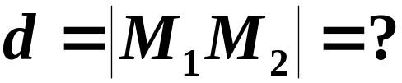

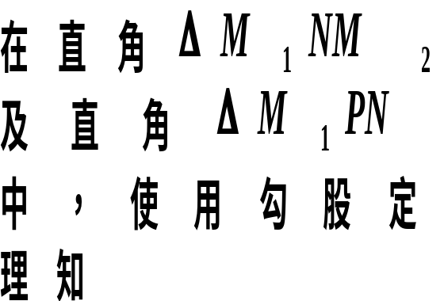




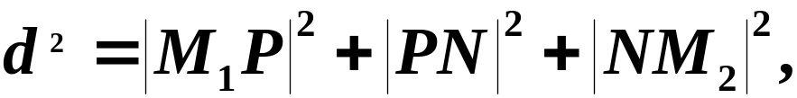
二、空间两点间的距离

Slide 36



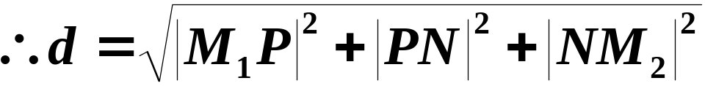

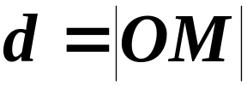
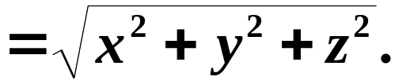
空间两点间距离公式
特殊地：若两点分别为

Slide 37
练习
P210 1

